Slide 1
Data call setup – Lifecycle do 4G LTE e 4G NR
Comunicações móveis Docente: Prof. Dr. Vicente Angelo de Sousa Junior
Signaling connection - RRC connection establishment
Discente: Flavio de Andrade Silva
Bacharel em Ciências e Tecnologia – UFRN
Bacharelando em Engenharia de Telecomunicações
Certificações: HCIA R&S, AWS CP, Cybersecurity Certificate ISC2, CyberOps Cisco
Linkedin: https://www.linkedin.com/in/flavio-de-andrade/
Github: https://www.github.com/fllavioandrade

Slide 2
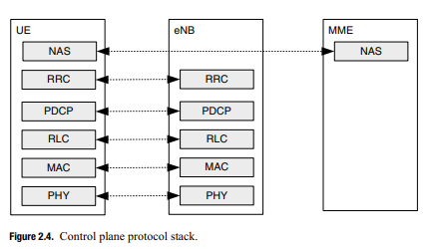
Signaling connection - RRC connection establishment
Camadas da pilha envolvidas
Entidades envolvidas
Funções
- Transmissão de informações do sistema;
- Gerenciamento de segurança; - Gerenciamento de Mobilidade
- Controle de portadora de rádio;
- Gerenciamento de conexão RRC;
- Relatórios e controle de medição do EU;
https://maxwell.sze.hu/~ungert/Radiorendszerek_satlab/Segedanyagok/Ajanlott_irodalom/Cambridge.LTE.For.4G.Mobile.Broadband.Apr..pdf - pg 7
Notes:
Quando estamos tratando do protocolo RRC estamos nos referindo a pilha de protocolo do plano de controle. O RRC é um protocolo que fica na camada 3 dessa pilha de protocolo, e as vezes a camada 3 também é chamada de camada RRC por alguns autores.
Mas lembrando que o RRC ele se comunica com toda a pilha de protocolo das camadas abaixo e de cima. As entidades envolvidas nesse processo de estabelecimento de conexão RRC é o dispositivo EU e o eNB, pelo fato desse protocolo está presente apenas nessas duas entidades. Dentro do gerenciamento de conexão RRC iremos falar da transição do estado RRC_IDLE para RRC_CONNECTED – E a transição do do RRC_IDLE para RRC_CONNECTED é a ação de estabelecer a conexão RRC.

Slide 3
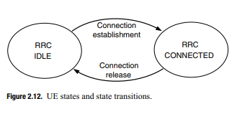
• Definição do procedimento
Essa transição é necessária antes que o UE (Equipamento do Usuário) possa transferir qualquer dado de aplicação ou completar qualquer procedimento de sinalização.
- Estabelecimento de Recursos de Rede
- Segurança e Autenticação
https://maxwell.sze.hu/~ungert/Radiorendszerek_satlab/Segedanyagok/Ajanlott_irodalom/Cambridge.LTE.For.4G.Mobile.Broadband.Apr..pdf - PG 13
Notes:
Temos que ter em mente que os procedimentos aplicáveis relacionados as camadas abaixo, dependem em grande medida do estado (RRC) do equipamento do utilizador (UE), que pode ser RRC_IDLE ou RRC_ CONNECTED.

Slide 4
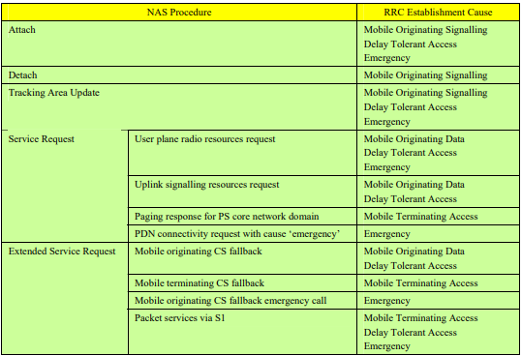
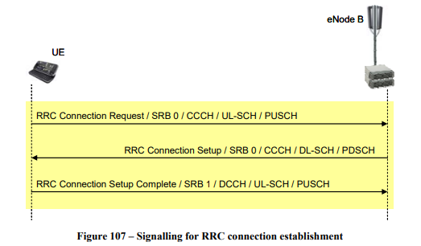
Descrição do procedimento mensagem: RRC CR
TSMI + Motivo da conexão (definido pela camada superior)
http://www.lte-bullets.com/LTE%20in%20Bullets%20-%20RRC%20Connection%20Establishment.pdf
Notes:
Inicialmente o UE está com o RRC no estado IDLE e algo o motiva a ir para o estado connected. Pode ser você, usuário tentando mandar uma mensagem, fazer uma ligação. Ou pode ser alguém tentando se comunicar com você. (nesse caso, seu dispositivo vai no canal do pagging verificar se tem mensagem pra você), se tiver mensagem ou se você quiser se comunicar com alguém, seu dispositivo vai iniciar uma troca de mensagens com eNB.
A primeira msg enviada é o RRC Connection Request – E dentro dessa mensagem eu tenho duas informações: Eu tenho Identificador Temporário (TMSI) que eu recebi quando me conectei ao eNB (no procedimento que o Wendel abordou) e o motivo pelo qual eu quero me conectar. Tudo isso pelo CCCH (Canal comum de controle) Em seguida o eNB envia um mensagem de RRC Connection Setup. Essa mensagem vai ter informações de configuração para o meu UE (Controle de potência, configurações da antena, e o mais importante informações necessárias para que as próximas informações tenham integridade e criptografia).

Slide 5
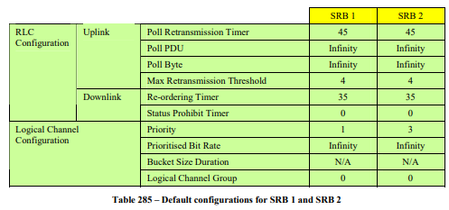
Descrição do procedimento mensagem: RRC CS
Informações de configuração
http://www.lte-bullets.com/LTE%20in%20Bullets%20-%20RRC%20Connection%20Establishment.pdf
Notes:
Inicialmente o UE está com o RRC no estado IDLE e algo o motiva a ir para o estado connected. Pode ser você, usuário tentando mandar uma mensagem, fazer uma ligação. Ou pode ser alguém tentando se comunicar com você. (nesse caso, seu dispositivo vai no canal do pagging verificar se tem mensagem pra você), se tiver mensagem ou se você quiser se comunicar com alguém, seu dispositivo vai iniciar uma troca de mensagens com eNB.
A primeira msg enviada é o RRC Connection Request – E dentro dessa mensagem eu tenho duas informações: Eu tenho Identificador Temporário (TMSI) que eu recebi quando me conectei ao eNB (no procedimento que o Wendel abordou) e o motivo pelo qual eu quero me conectar. Tudo isso pelo CCCH (Canal comum de controle) Em seguida o eNB envia um mensagem de RRC Connection Setup. Essa mensagem vai ter informações de configuração para o meu UE (Controle de potência, configurações da antena, e o mais importante informações necessárias para que as próximas informações tenham integridade e criptografia).

Slide 6
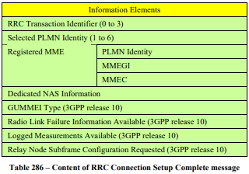
Descrição do procedimento mensagem: RRC CSC
mensagem de Conclusão de Configuração de
Conexão RRC
http://www.lte-bullets.com/LTE%20in%20Bullets%20-%20RRC%20Connection%20Establishment.pdf
Notes:
Inicialmente o UE está com o RRC no estado IDLE e algo o motiva a ir para o estado connected. Pode ser você, usuário tentando mandar uma mensagem, fazer uma ligação. Ou pode ser alguém tentando se comunicar com você. (nesse caso, seu dispositivo vai no canal do pagging verificar se tem mensagem pra você), se tiver mensagem ou se você quiser se comunicar com alguém, seu dispositivo vai iniciar uma troca de mensagens com eNB.
A primeira msg enviada é o RRC Connection Request – E dentro dessa mensagem eu tenho duas informações: Eu tenho Identificador Temporário (TMSI) que eu recebi quando me conectei ao eNB (no procedimento que o Wendel abordou) e o motivo pelo qual eu quero me conectar. Tudo isso pelo CCCH (Canal comum de controle) Em seguida o eNB envia um mensagem de RRC Connection Setup. Essa mensagem vai ter informações de configuração para o meu UE (Controle de potência, configurações da antena, e o mais importante informações necessárias para que as próximas informações tenham integridade e criptografia). Por fim o UE envia uma mensagem de Conclusão de configuração, não mais pelo canal comum, mas pelo canal dedicado de controle (DCCH). Após esse ultimo procedimento o estado do meu RRC sai de IDLE para connected e a conexão RRC é estabelecida. Só após essa conexão ser estabelecida é que poderá ser iniciado os procedimentos de segurança que será abordado nas próximas apresentações.

Slide 7
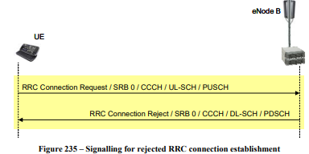
Conexão de RRC Rejeitada
http://www.lte-bullets.com/LTE%20in%20Bullets%20-%20RRC%20Connection%20Establishment.pdf
Notes:
Mas como nem tudo são flores, a tentativa de estabelecer uma conexão RRC pode ser rejeitada pelo eNB, seja por congestionamento, ou por não ter capacidade de suportar esse usuário.
Então quando o meu UE manda um connection request, o eNB responde com Connetion Reject e nessa mensagem vai ter um temporizador para que ele tente se conectar novamente. Eu falei anteriormente que na mensagem do Request é enviado o identificador aleatório e o motivo pelo qual o UE deseja se conectar. O motivo é muito importante porque, a depender da configuração da rede, se por exemplo, o motivo da minha conexão foi Emergencia, a rede derruba alguém para que eu me connect.

Slide 8
Resumo
Definição do procedimento:
Mudar o estado do RRC de IDLE para CONNECTED
Descrição de como o procedimento é feito: Troca de mensagens (Three-way Handshake) entre UE e o eNodeB
Canais envolvidos:
CCCH – DCCH
Entidades da arquitetura envolvidas:
UE - eNodeB
Camadas da pilha de protocolos envolvidas:
RRC (Camada 3)
Sinalização envolvida:
UE - RRC Connection Request → eNodeB
eNodeB -- RRC Connection Setup → EU
UE - RRC Connection Setup Complete → eNodeB

Slide 9
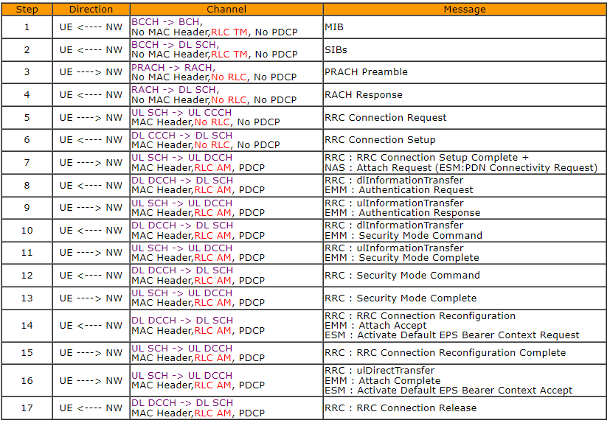
• Diagrama de fluxo de mensagem
https://www.sharetechnote.com/html/FullStack_LTE.html

Slide 10
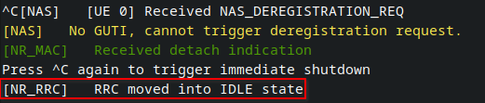
• Fluxo de mensagem no Log

Slide 11
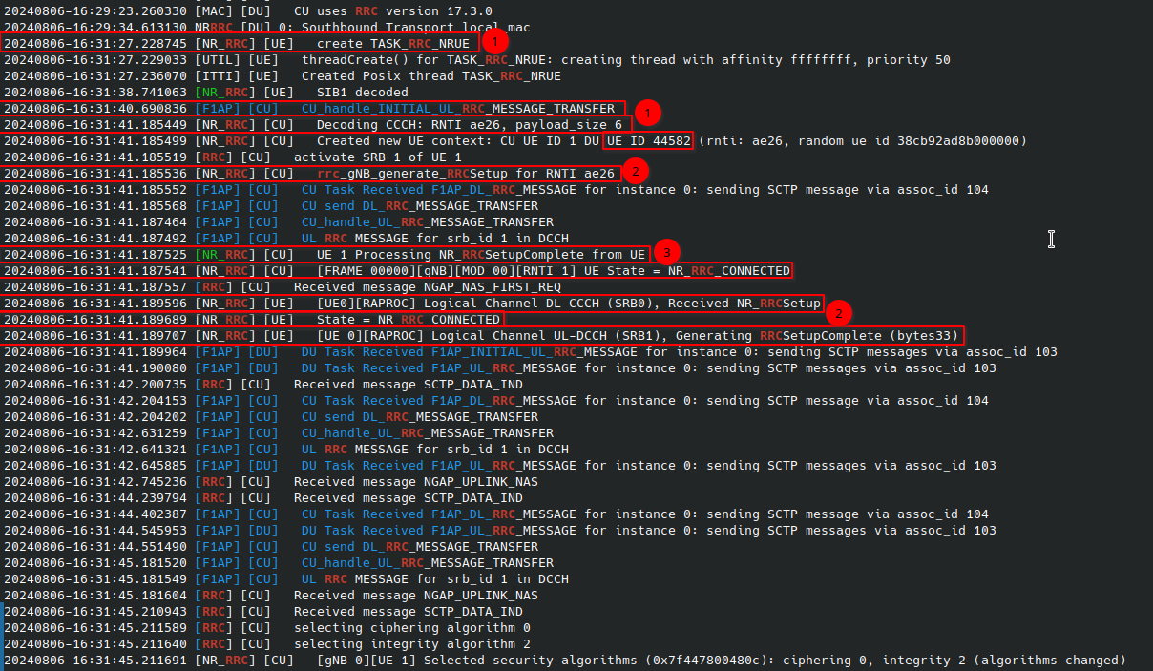

Slide 12
